Slide 1


LUONG VAN CHANH SECONDARY SCHOOL
WELCOME TO CLASS 8A1

Slide 3


Period 42. Lesson 2
GRAMMAR

Slide 4
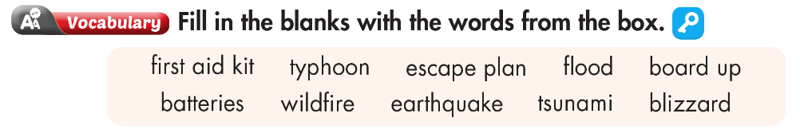
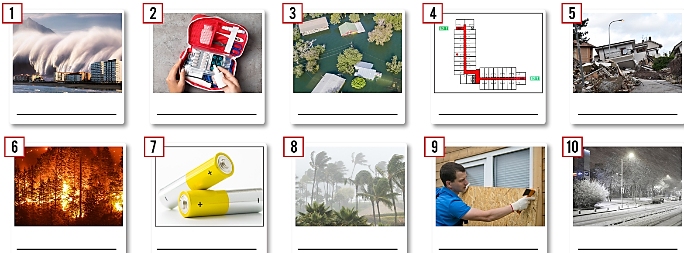
tsunami
first aid kit
flood
escape plan
earthquake
wildfire
batteries
hurricane
blizzard
board up

Slide 5

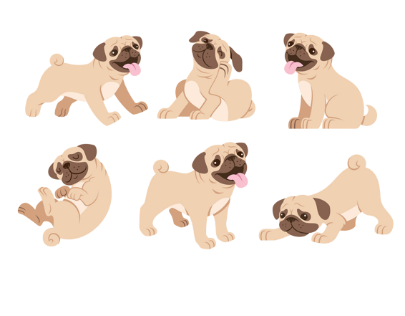




Prepositions of place
(Giới từ chỉ vị trí)
MsPham
0936082789
in
/ɪn/
on
/ɒn/
under
/ˈʌndər/
next to
/ˈnekst tu/
above
/əˈbʌv/
behind
/bɪˈhaɪnd/
in front of
/ɪn frʌnt əv/
between
/bɪˈtwiːn/
among
/əˈmʌŋ/

Slide 6
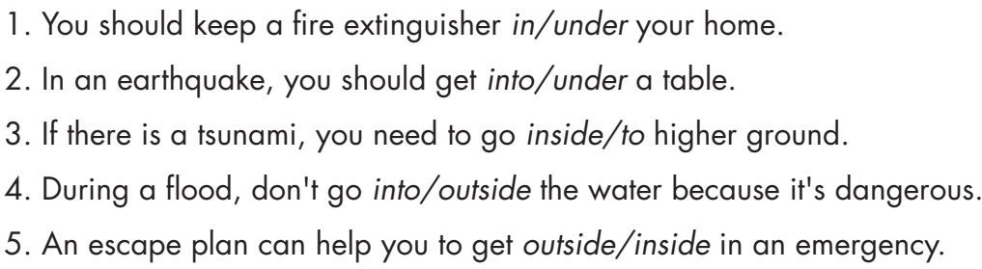

Slide 7
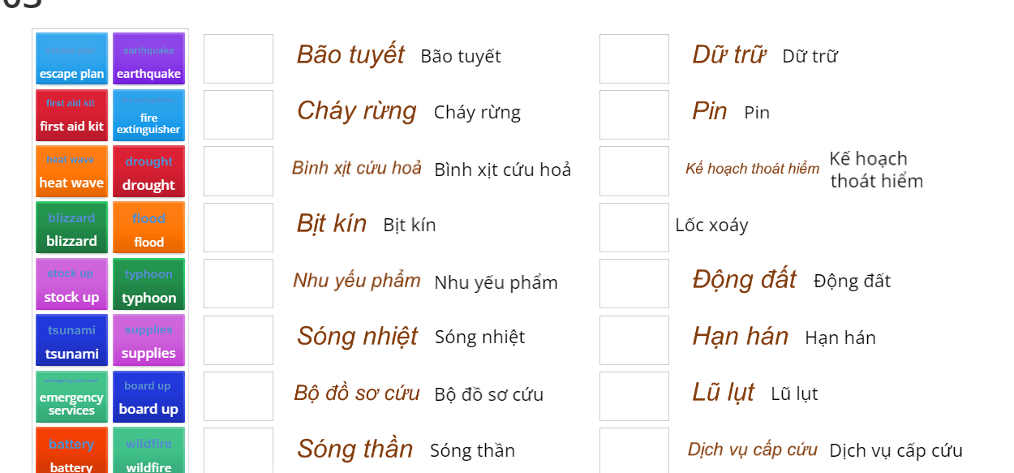

ONLINE GAME

Slide 8


Wh-questions REVISION
Câu hỏi chủ ngữ:
Question word + V + (complement) + (modifier)?
Câu hỏi tân ngữ/ bổ ngữ/ trạng ngữ:
Question word + aux./ modal + S + V …?

Slide 9




Who hoặc What:
Từ hỏi dùng để hỏi chủ ngữ
• What: Dùng để hỏi về sự vật/ sự việc
What happened last night? (Điều gì đã xảy ra tối qua?) | What are on the table? (Những cái gì trên bàn vậy?)
• Who: Dùng để hỏi về người.
Who are talking? (Ai đang nói chuyện vậy?) | Who opened the door? (Ai đã mở cửa vậy?)

Slide 10
Who/whom hoặc What:
Từ hỏi dùng để hỏi tân ngữ
• What: Dùng để hỏi về đồ vật/ sự vật/ sự việc
What did your brother buy? (Điều gì đã xảy ra tối qua?) | What are those? (Những cái gì là gì vậy?)
• Who: Dùng để hỏi về người.
Who/ Whom did you give the book to? (Bạn đã tặng cuốn sách cho ai? | Who do you go holiday with? (Bạn đã đi nghỉ cùng ai?)

Slide 11





Từ hỏi dùng để hỏi trạng ngữ
How: Dùng để hỏi về phương tiện đi lại
When: Dùng để hỏi về thời gian
Where: Dùng để hỏi về nơi chốn/ địa điểm
Why: Dùng để hỏi về lí do

Slide 12











 | Usage | Example
How much | Dùng để hỏi với danh từ không đếm được | How much water do you need?
How many | Dùng để hỏi với danh từ đếm được | How many books does she have?
How old | Dùng để hỏi tuổi | How old is your mother?
How often | Dùng để hỏi về tần suất | How often do you go to the cinema?
How long | Dùng để hỏi về thời lượng của hành động | How long have you been waiting for me?
How far | Dùng để hỏi về khoảng cách | How far is it from your house to school?
How + adj | Dùng để hỏi về tính chất | How large is the yard?

Slide 13

Yes/ No questions
Aux./ Modal + S + V …?
- Yes, S + aux./ modal. (positive verb)
No, S + aux./ modal + not (negative verb)

Slide 14
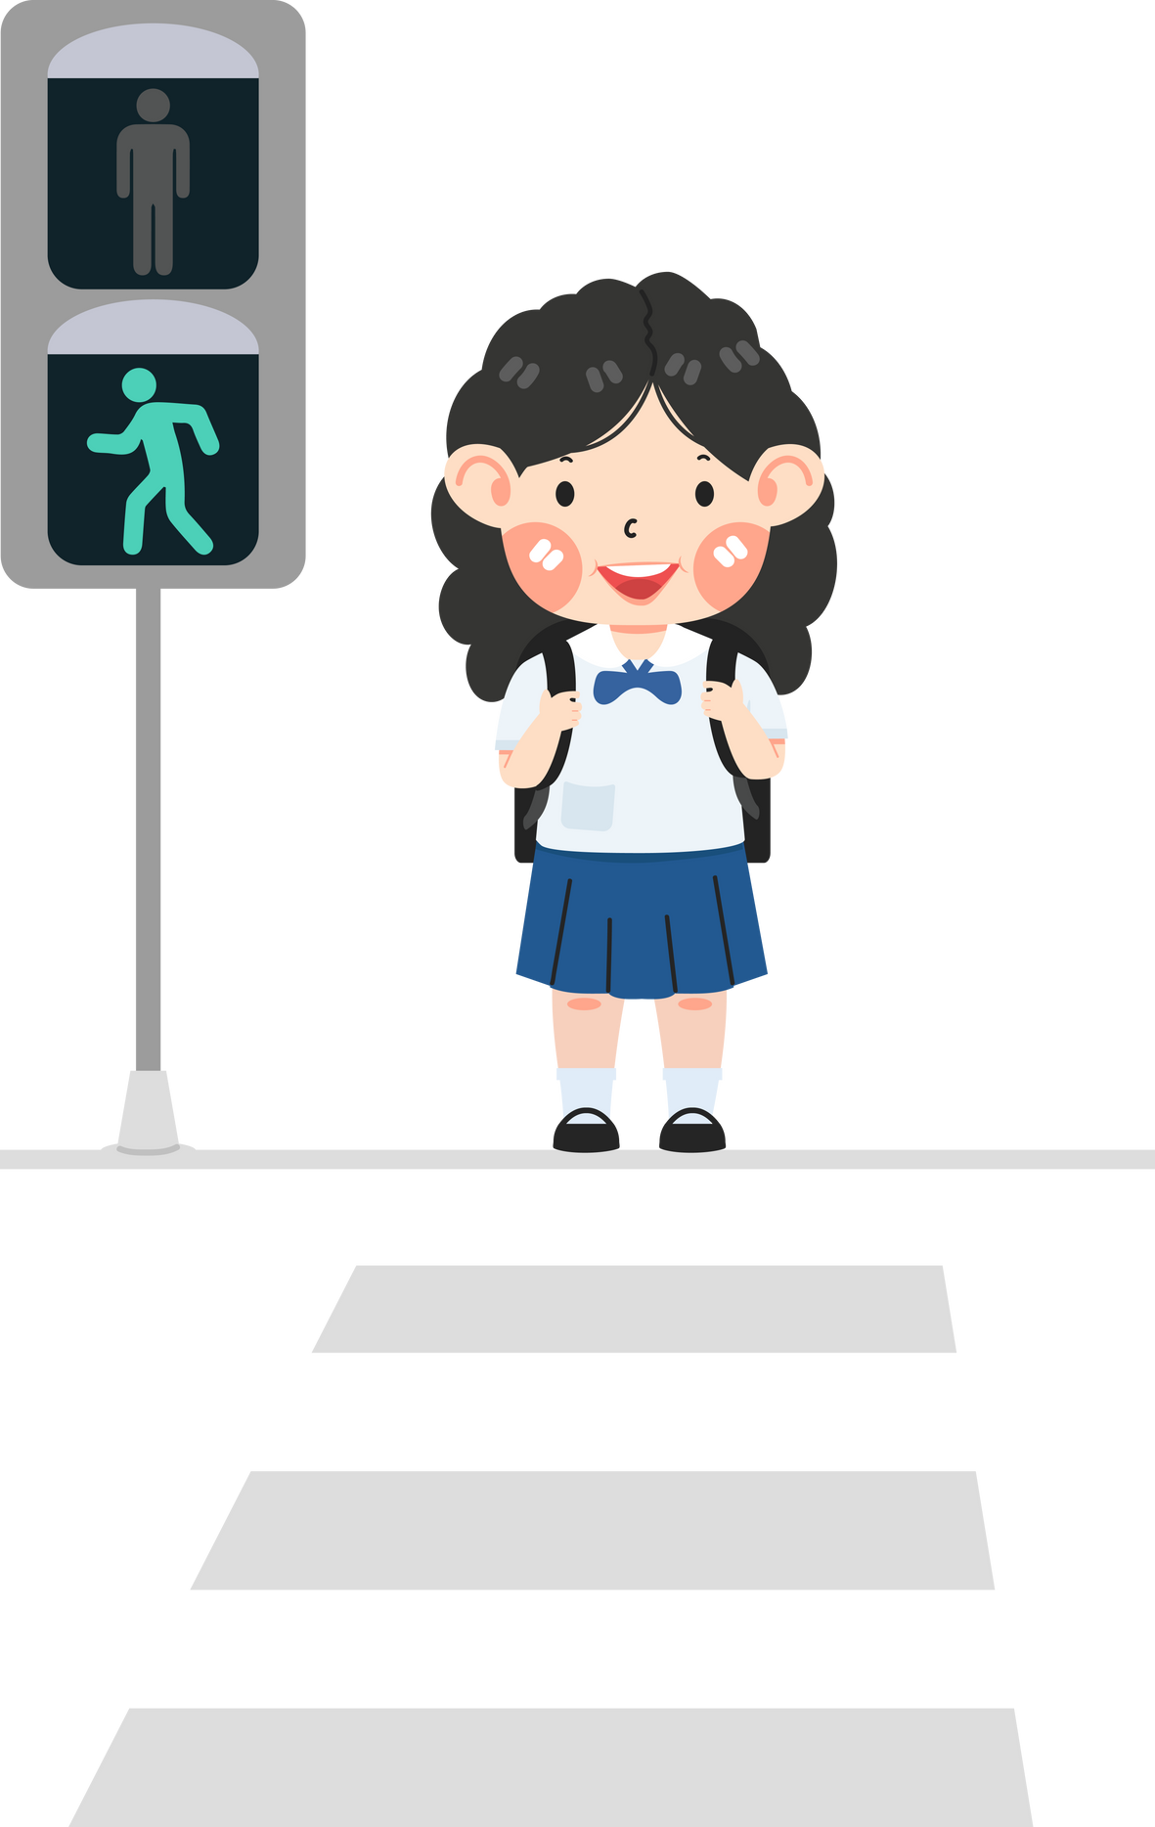
across
Prepositions of movement
(Giới từ chỉ sự chuyển động)

Slide 15

along
Prepositions of movement
(Giới từ chỉ sự chuyển động)

Slide 16

through
Prepositions of movement
(Giới từ chỉ sự chuyển động)

Slide 17

over
Prepositions of movement
(Giới từ chỉ sự chuyển động)

Slide 18

into
Prepositions of movement
(Giới từ chỉ sự chuyển động)

Slide 19

out of
Prepositions of movement
(Giới từ chỉ sự chuyển động)

Slide 20

around
Prepositions of movement
(Giới từ chỉ sự chuyển động)

Slide 21

Prepositions of movement
(Giới từ chỉ sự chuyển động)
inside

Slide 22

Prepositions of movement
(Giới từ chỉ sự chuyển động)
outside

Slide 23

Prepositions of movement
(Giới từ chỉ sự chuyển động)
to/toward

Slide 24

Prepositions of movement
(Giới từ chỉ sự chuyển động)
up

Slide 25

Prepositions of movement
(Giới từ chỉ sự chuyển động)
down

Slide 26
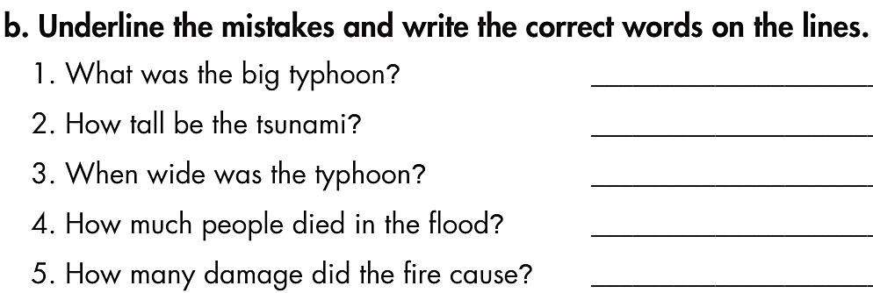
biggest
was
How
many
much

Slide 27
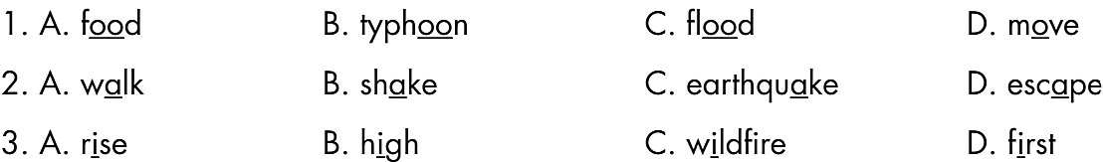

Slide 28
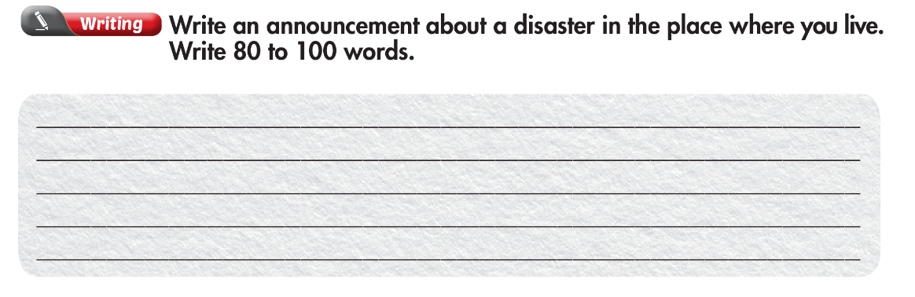

Slide 29
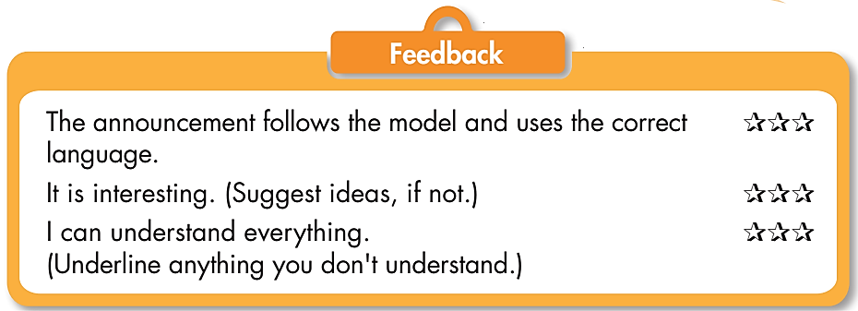
In pairs:
- Swap the writing.
- Check your partner’s writing for grammar and spelling mistakes (if any).
- Give feedback based on the Feedback form.

Slide 30

WARP-UP
Unit 4
DISASTERS
Lesson 10: REVIEW 2
Ms Phương
Zalo: 0966765064
Review the target language learnt in the unit
Practice test taking skills

Slide 31

Homework
1. Do the exercises on page 25, WB.
2. Do the exercises in Tiếng Anh 8 i-Learn Smart World Notebook on page 35.
3. Prepare the next lesson (page 92, SB)
4. Play the consolidation games on www.eduhome.com.vn

Slide 32


